Slide 1
Uma reflexão sobre a formação do professor da escola básica
José Mário Pires Azanha
Nomes: Ana Beatriz Forteza Usatai
Juliana Sant’Anna
Laís Graziella Gomes dos Santos
Letícia Teodoro da Silva
Paola Izidoro Colozza

Slide 2
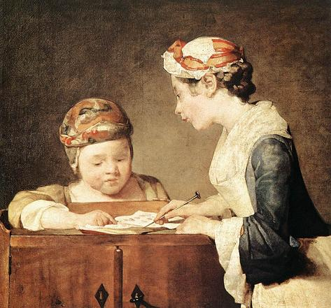
CHARDIN, Jean-Baptiste Simeón. A jovem professora, 1736. National Gallery, Londres.

Slide 3
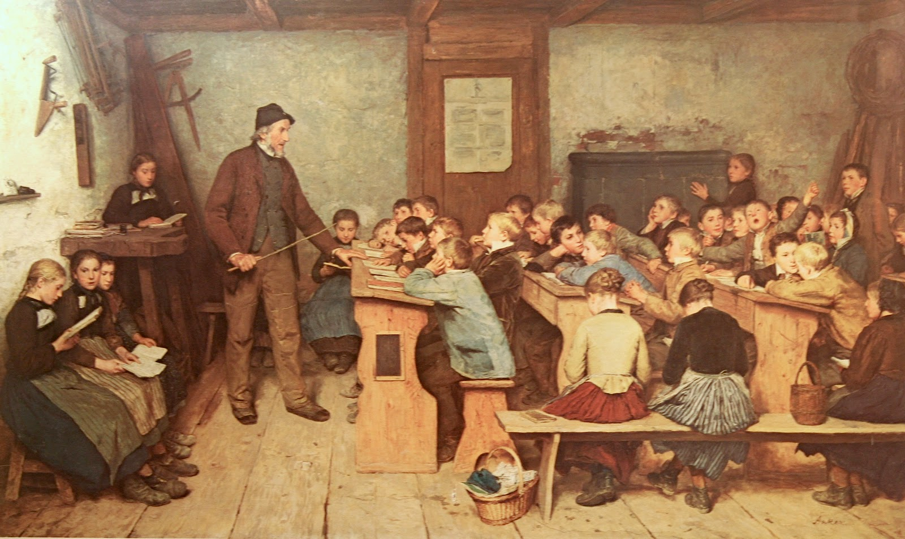
Albert Samuel Anker (1831-1910) –”The village school of 1848”

Slide 4
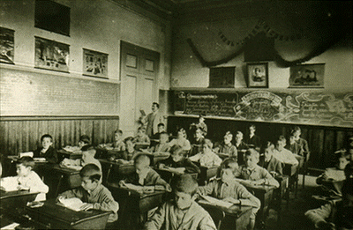
As realizações da Primeira República: a instrução
(1910)

Slide 5
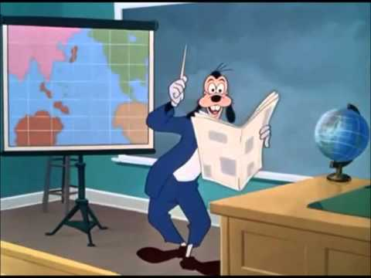
Desenho animado, “Pateta - Professor também é gente”, 1952.
https://www.youtube.com/watch?v=pRUl6lpjggE

Slide 6
Campanha do site “Educar para Crescer” em homenagem ao dia dos professores do ano de 2013.

Slide 8
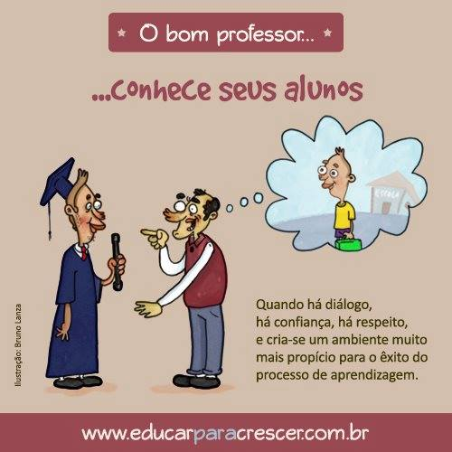

Slide 19
